Slide 1
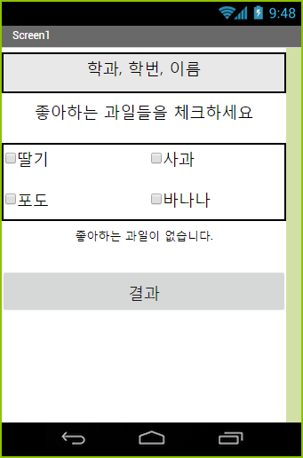
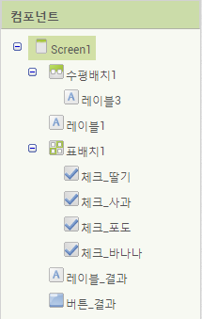
함수 블록
함수 블록 실습
프로젝트 이름 : ex_9_2

